Slide 1

VY_32_INOVACE_06B_O MNĚ – ABOUT ME
Základní škola a Mateřská škola Choustník, okres Tábor

Slide 2
Hra - předveď

Slide 3
Watch me!
Let´s play a game!

Slide 4
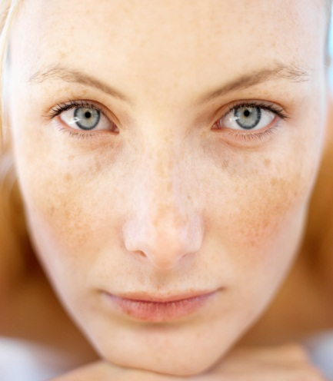
Mime!!!
Touch the face!
Dotkni se obličeje!

Slide 5
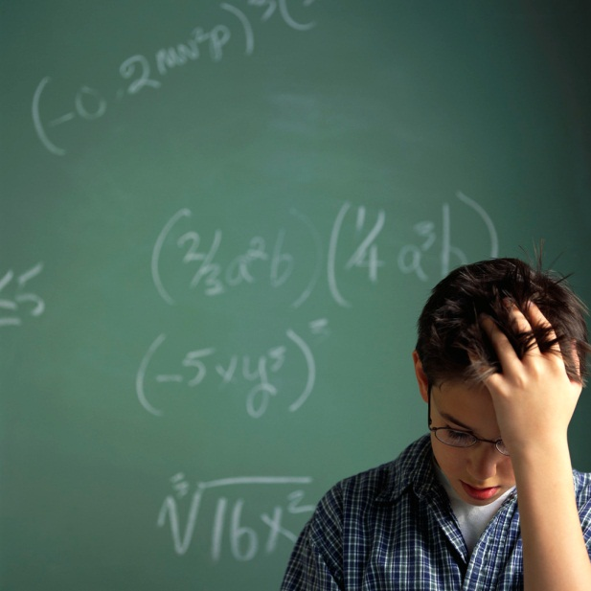
Mime!!!
Touch the hair!
…………....vlasů!

Slide 6

Mime!!!
Touch the eye!
……………..oka!

Slide 7
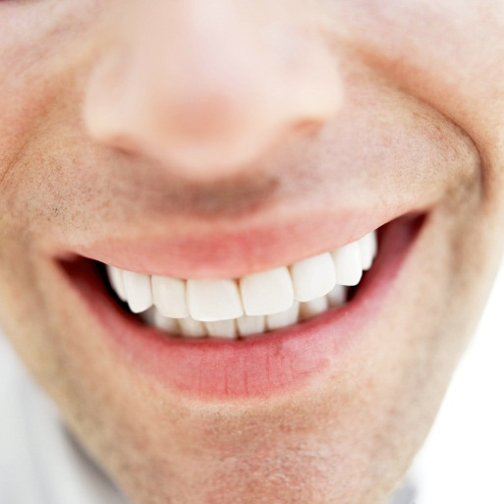
Mime!!!
Touch the mouth!
………………..úst!

Slide 8
Mime!!!
Touch the ear!
……………ucha!

Slide 9

Mime!!!
Touch the leg!
…………nohy!

Slide 10
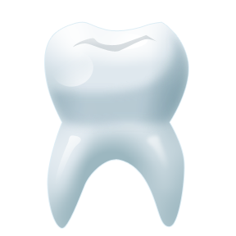
Mime!!!
Touch the tooth!
……………….zubu!

Slide 11

Mime!!!
Shake your hands!
Potřes rukama!

Slide 12
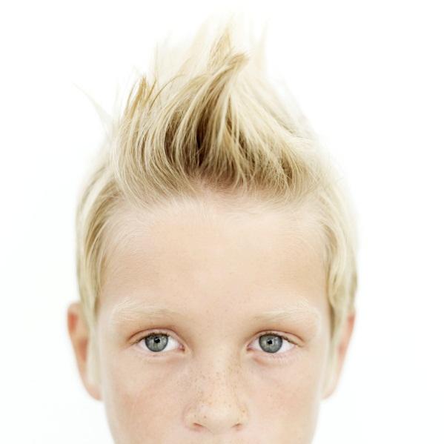
Mime!!!
Shake your hair!
Potřes vlasy!

Slide 13
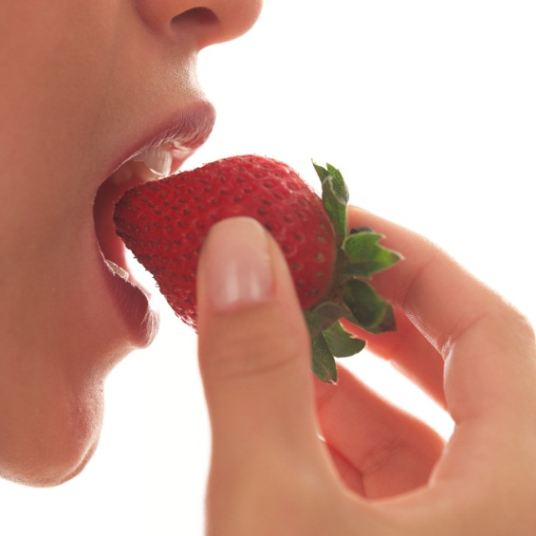
Mime!!!
Open your mouth!
Otevři pusu!

Slide 14
Mime!!!
Show your teeth!
Ukaž zuby!

Slide 15
Ilustrace: www.ofice.microsoft.com

